Slide 1
Métodos de Conservação de Alimentos

Slide 2
Maioria dos alimentos -> deteriorar-se. Por que? Fatores como origem, composição química e física, entre outros.
No decorrer dos séculos, sempre existiram técnicas empíricas de preservação de alimentos.
Parte destas técnicas ainda é utilizada nos dias de hoje como a secagem, defumação e o emprego do sal.

Slide 3
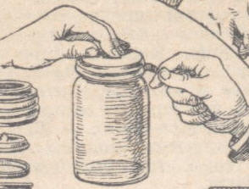
No século XIX que surgiu a moderna técnica de conservação de alimentos, com o uso da conservação pelo uso do calor em recipientes hermeticamente fechados (enlatados).
Nicolás Appert (1794), confeiteiro francês, implanta na fábrica de alimentos a conservação do alimento mantendo-os sob ebulição prolongada em recipientes de vidro e de boca larga fechando-os hermeticamente com tampa de cortiça e cera vegetal.
Para conservar os alimentos, os métodos devem inativar ou impedir qualquer modificação de ordem biológica, física e química.
Muitas vezes, há necessidade de aplicação de mais de um processo em uma ação combinada.

Slide 4
Os métodos de conservação de alimentos se agrupam da seguinte maneira
Métodos | Tipos
Calor | Pasteurização, Esterilização, Branqueamento
Frio | Refrigeração, Congelamento, Liofilização
Controle de Umidade | Secagem, desidratação
Irradiação | Radulização
Adição de Soluto | Açúcar, Sal
Defumação
Adição de Elementos | Aditivos
Fermentação | Láctica, Acética, Alcoólica

Slide 5
Os vários processos de conservação têm por objetivo:
- Manter durante maior tempo as qualidades sanitárias e o valor nutritivo dos alimentos;
- Modificação ou supressão de um ou mais fatores essenciais para o desenvolvimento microbiano, ou;
- Eliminar os microrganismos;
- Deter ou retardar a proliferação de floras patogênicas;
- Destruir ou inativas as enzimas indesejáveis;
- Atrasar as reações químicas (oxidações).

Slide 6
Os melhores processos de conservação são aqueles que:
Garantam uma satisfatória conservação;
Provoquem a menor alteração nas condições naturais dos produtos.
Necessidade de diferentes processos de conservação:
os produtos apresentarem múltiplos aspectos;
extensa faixa de ação microbiana;
complexo desencadeamento de influências físicas e químicas.

Slide 7
Segundo o modo de ação os processos de conservação podem ser:

Slide 8
Conservação pelo uso do calor

Slide 9
Conservação pelo uso do calor
Necessário levar em consideração os tipos de microrganismos presentes e o efeito do calor no alimento.
Os objetivos da conservação pelo calor são:
reduzir, deter e eliminar os microrganismos;
destruir ou inativar enzimas indesejáveis;
atrasar as reações químicas de oxidação;
prevenção das lesões ocasionadas por insetos; animais superiores e causas mecânicas.

Slide 10
Pasteurização

Slide 11
Pasteurização
Processo térmico (brando) criado por Pasteur, em 1864, que elimina a grande maioria dos microrganismos existentes no alimento.
A temperatura não ultrapassa 100 ºC. Esta temperatura pode ser obtida por água quente, calor seco, vapor e corrente elétrica, e sempre com o rápido resfriamento depois do aquecimento.

Slide 12
Recomendações da utilização:
em produtos que possuem substrato favoráveis para microrganismos mesófilos, os quais tem atividade ideal à 35 ºC e não suportam calor superior a 65 ºC. (Ex: leite)
em alimentos com pH ácido. (Ex: vinho, suco de frutas);
alimentos com pH neutro. (Ex: leite);
em produtos que há necessidade de destruição de agentes competitivos, facilitando as fermentações benéficas. (Ex: o fermento colocado no queijo);
em alimentos que podem ser prejudiciais temperaturas mais elevadas. (Ex cerveja, suco de frutas).

Slide 13
Tipos de Pasteurização
As condições de pasteurização podem ser otimizadas para se manter a qualidade sensorial e nutricional pela utilização do binômio tempo x Temperatura (altas temperaturas x curto tempo) e ainda pela continuidade ou descontinuidade do processo.
Pasteurização Lenta;
Pasteurização Rápida.

Slide 14
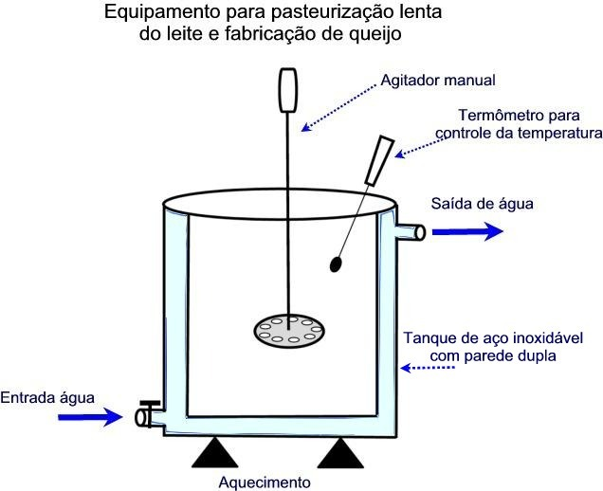
Pasteurização Lenta
Conhecido como LTLT (baixas temperaturas e longo tempo), utiliza-se temperatura de 62,8 ºC por 30 minutos.
É um processo descontínuo, considerado caro e requer muita mão-de-obra.
É realizada em tanques de parede dupla. Entre as paredes circulam água quente e para resfriar o produto utiliza-se água gelada.
A pasteurização lenta é utilizada para a fabricação por exemplo, de queijos, sorvetes.

Slide 15
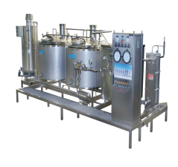
Pasteurização Rápida
Conhecida como HTST (alta temperaturas e curto tempo), utiliza-se temperatura de 71,1 ºC por 15 segundos.
É um método contínuo, utilizado para grandes quantidades de líquidos. (Ex: leite)
Obs.: Para ambos os métodos é muito importante o RESFRIAMENTO logo após o processamento térmico, utilizando temperatura de 4 a 2 ºC para impedir que bactérias termofílicas e mesofílicas sobreviventes possam se desenvolver.

Slide 16
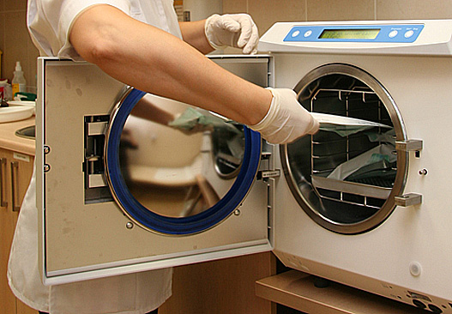
Esterilização

Slide 17
Destruição completa dos microrganismos (flora normal e patogênica) para prevenir deterioração e eliminar agentes nocivos.
A temperatura de esterilização é suficiente para conseguir a morte térmica de microrganismos.
A temperatura é determinada para destruir o Clostridium botulinum, as temperaturas variam de 110 a 140 ºC.

Slide 18
Uso da esterilização
Alimentos com pH menor que 4,5: o aquecimento é em torno de 100 ºC por ± 20 minutos.
Devido a acidez do alimento os microrganismos não suportam o meio. (Ex: conservas de frutas).
Alimentos com pH maior que 4,5: aquecimento acima de 100 ºC (110 a 140) por 2 a 8 segundos, destrói esporos de bactérias. (Ex: leite, milho, feijão)

Slide 19
Tipos de tratamento térmico
Por alta pressão:
Auto-claves (câmaras pressurizadas).
Por pressão atmosférica:
“spin-cooker” (cozinhador contínuo e rotativo).
Por alta temperatura:
UHT (ultra high temperature).
Obs.: A sigla UHT (temperatura ultra elevada) indica que o alimento foi aquecido a temperatura superior a 105 ºC por injeção de vapor seguido da evaporação instantânea do que se há condensado e de um resfriamento rápido.

Slide 20
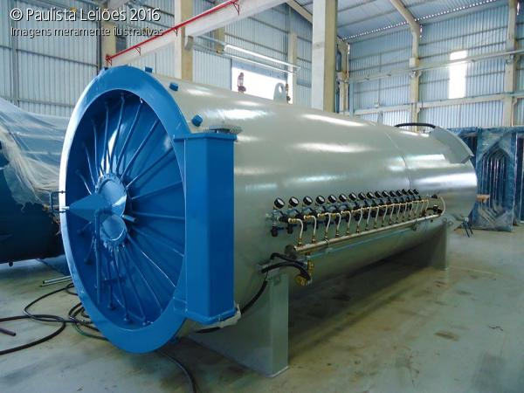
Equipamentos utilizados
Auto-claves (câmaras pressurizadas de túnel ou rotativa)
Vantagem:
vida de prateleira mínima de 6 meses sem refrigeração;
Ex. de esterilização: 140°C por 5s
Limitações:
custo e complexidade das plantas (materiais de embalagem, tubulações e tanques estéreis), além de pessoal especializado.

Slide 21
Tempo necessário para se esterilizar um alimento é influenciado:
- Pela resistência ao calor dos microorganismos ou enzimas que podem estar presentes no alimento;
- Pelas condições no aquecimento;
- Pelo pH do alimento;
- Pelo tamanho do recipiente;
- Pelo estado físico do alimento.

Slide 22
O quadro a seguir, mostra as diferenças básicas de tempo e temperatura a entre os métodos:
Sistema | T (ºC) | Tempo | Destruição (%)
Pasteurização lenta | 62,8 | 30 min | 95
Pasteurização rápida | 71,1 | 15 seg | 99,5
Esterilização | 100 | 20 min | 99,9
Esterilização | 110-140 | 2 a 8 seg | 100

Slide 23
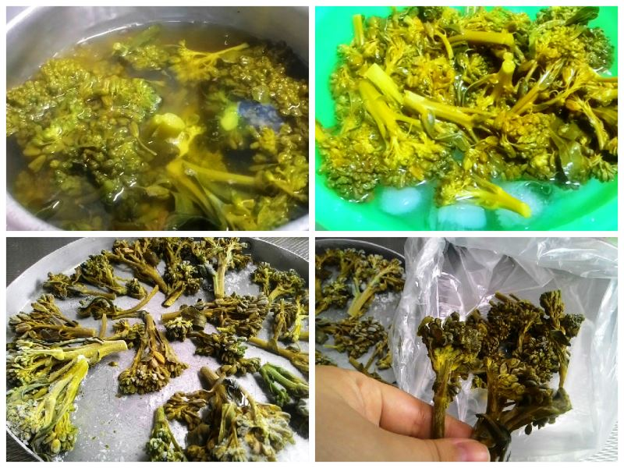
Branqueamento

Slide 24
Etapa essencial para a manutenção da qualidade do produto durante o período de armazenamento a frio.
Utilizado em algumas hortaliças e frutas destinadas ao congelamento.
A temperatura máxima no congelamento e na desidratação não é insuficiente para inativar enzimas.
Se o alimento não for branqueado, acontecem mudanças indesejáveis nas características sensoriais e nas propriedades nutricionais durante a estocagem.

Slide 25
Objetivo
Tem por finalidade destruir, pelo calor, todos os sistemas enzímicos das hortaliças, permitindo assim, reduzir fortemente as perdas de qualidade durante o armazenamento (-18 ºC).

Slide 26
Vantagens:
destruição das formas vegetativas de microrganismos presentes na superfície dos produtos;
torna os produtos mais plásticos, facilitando e preenchimento da embalagens;
evidencia a cor das hortaliças verdes e das cenouras, quando praticado em água, pela expulsão do ar ocluso nos tecidos;
libera o produto de certas substâncias indesejáveis (“gosto picante” de certas hortaliças cruas; pelo “gosto verde” adquirido pelas ervilhas mal manuseadas; “gosto de terra” de cenouras e pela coloração violácea das pontas de aspargos).
No caso de batatas destinadas à produção de fritas congeladas, o branqueamento em água contribui para melhorar a homogeneidade da cor e para uma melhor consistência do produto final, além de reduzir o consumo de óleo durante a fritura.

Slide 27
Desvantagens:
agrava as alterações de textura consecutivas às operações de congelamento, descongelamento e cocção;
pode associar sabor de cozido ao produto e perda de produtos solúveis sobretudo quando o resfriamento subsequente é feito por imersão em água.

Slide 28
Operações de branqueamento:
Realizadas com água quente e vapor. O processo consiste na imersão das frutas ou hortaliças por um tempo relativamente curto (1 a 10 minutos) em água à temperatura de 85 a 100 ºC ou ainda em vapor de água a temperatura de 100 ºC.
Tempo e grau de temperatura dependem do produto;
Vegetais a serem submetidos à desidratação e congelamento devem ser tratados por correntes de ar frio, após branqueamento (evitar cozimento demasiado e assegurar melhores condições de manuseio).

Slide 29
Fatores que influenciam o tempo de branqueamento:
Tipo de fruta ou hortaliça;
Tamanho dos pedaços dos alimentos;
Temperatura de branqueamento;
Método de aquecimento.

Slide 30
O branqueamento amolece os tecidos vegetais, facilitando o enchimento dos recipientes, e;
Remove o ar dos espaços intracelulares, o que aumenta a densidade do alimento e ajuda na formação do vácuo no espaço livre das latas.
Blanching ou escaldado:
Processo térmico de curto tempo de aplicação;
Característica de pré-tratamento (precede outros);
Comumente empregado para inativar enzimas.

Slide 31
Resfriamento após Branqueamento:
Absolutamente indispensável o resfriamento rápido e imediato na saída do processo de branqueamento.
Esta operação visa:
interromper a ação do calor permitindo controlar melhor a duração do tratamento,
a redução do consumo de energia durante o processo de congelamento.
Este resfriamento é feito normalmente em água corrente, exigindo pouco investimento mas pode provocar uma perda considerável de sólidos solúveis do produto.
Pode-se ainda utilizar outras técnicas para o rápido resfriamento tais como: circulação de ar seco ou ainda uma associação de ar seco seguida de imersão em água resfriada.

Slide 32
Perdas Nutricionais

Slide 33
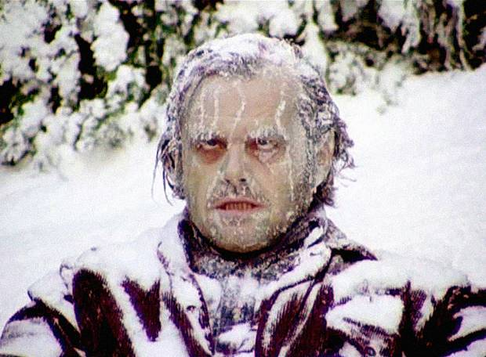
Conservação pelo frio

Slide 34
As temperaturas baixas, em seus diversos graus, exercem
ação direta sobre os microrganismos, que em sua temperatura sensível, ficam inibidos ou destruídos,
retardar ou anular as atividades enzimáticas e as reações químicas.
Quanto mais baixa for a temperatura, mais eficiente é a sua ação conservadora.
A indicação de diferentes processos do frio é feita de acordo com o tipo, constituição e composição química do alimento, alterando o menos possível as características nutritivas e sensoriais.

Slide 35
O quadro mostra o tempo de vida útil (em dias) dos alimentos nas diferentes temperaturas.

Slide 36
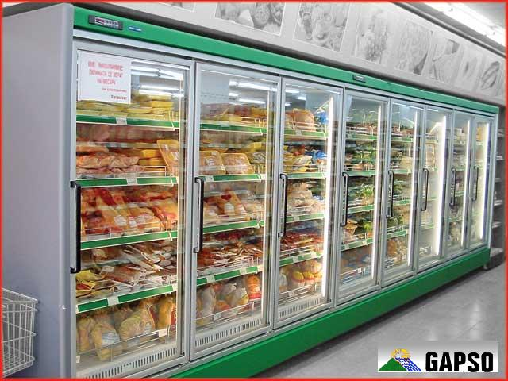
Refrigeração

Slide 37
É usada como meio de conservação básica ou como meio de conservação temporária até que se aplique outro método de conservação.
Utiliza temperaturas de -1 a 10 ºC
A maior parte dos alimentos alteráveis podem ser conservados por refrigeração por tempo limitado, onde não se evitam, porém retardam as atividades microbianas e enzimáticas.
A refrigeração deve ser feita imediatamente após a colheita de vegetais ou abate dos animais.

Slide 38
Alimentos Refrigerados
Consumidores
Mudanças mínimas nas características sensoriais e nutricionais dos alimentos
Convenientes, Alta Qualidade, Fáceis de preparar, “Saudáveis”, “Naturais”, “Frescos”

Slide 39
Fatores que interferem na refrigeração de alimentos:
Temperatura:
Depende do produto, tempo e condições de armazenamento.
As câmaras não devem ter oscilações maiores que 1 ºC.
Quanto menor a temperatura maior o custo.
Umidade Relativa:
Quando a umidade relativa estiver baixa ocorre perda de água no alimento (murchamento); e se a umidade relativa estiver alta ocorre deterioração dos alimentos por microrganismos.

Slide 40
Métodos de refrigeração
- por agentes naturais: gelo, água refrigerada;
- refrigeração por processo mecânico.

Slide 41
Faixas médias de Temperaturas de Estocagem:
-1 até + 1°C
Peixes, carnes, salsichas, carnes moídas frescas, carnes defumadas e peixe assado
0 até 5 °C
Leite, creme de leite, iogurte, saladas prontas, sanduíches, alimentos assados, massa fresca, sopas e molhos frescos, pizzas e tortas
0 até +8 °C
Carnes curadas cozidas ou não, manteiga, margarina, queijo, sucos de frutas e frutas macias

Slide 42
Temperaturas de armazenagem, umidade relativa ideais e tempo de armazenamentos estimados:
Alimentos
Brócolis
Cenoura
Aipo
Cereja
Pepino
Berinjela
Limão galego
Alface
Pêssego
Ameixa
Batata
Espinafre
Morango
Tomate
Melancia
Temperatura
0
0
0
-1
10-15
7-10
9-10
0-1
-0,5-0
-1-0
3-10
0
-0,5-0
4-10
4-10
Umidade
Relativa (%)
95
98-100
95
90-95
90-95
90-95
85-90
95-100
90
90-95
90-95
95
90-95
85-90
80-90
Tempo
(dias)
10-14
28-42
30-60
14-20
10-14
7-10
40-140
14-20
14-30
14-30
150-240
10-14
5-7
4-7
14-20
Fonte: Fellows, 2006

Slide 43
Categorias de microrganismos baseadas na faixa de temperatura:
Termófilos: (mínimo: 30 a 40°C, ótimo: 55 a 65°C).
Mesófilos: (mínimo: 5 a 10°C, ótimo: 30 a 40°C).
Psicrotrópicos: (mínimo: <0 a 5°C, ótimo: 20 a 30°C).
Psicrófilos: (mínimo: <0 a 5°C, ótimo: 12 a 18°C).
OBS.: O resfriamento evita o crescimento de microrganismos Termófilos e muitos Mesófilos.

Slide 44
A vida de Prateleira de alimentos processados resfriados é determinada pelos seguintes aspectos:
- Tipo de alimento;
- Grau de destruição microbiana ou inativação enzimática obtido pelo processamento;
- Controle de higiene durante o processamento e embalagem;
- Propriedades de barreira das embalagens;
- Temperaturas durante o processamento, distribuição e armazenagem;

Slide 45
Congelamento

Slide 46
É a operação unitária na qual a temperatura de um alimento é reduzida abaixo do seu ponto de congelamento e uma porção da água sofre uma mudança no seu estado formando cristais de gelo.
A preservação das qualidades nutricionais e sensoriais dos alimentos, acontece pela associação de baixas temperaturas e pela redução da atividade de água.
Quanto menor a temperatura mais lenta será a atividade enzimática, até a paralisação total. Em média usam-se temperatura de -10 a -45 ºC.

Slide 47
As etapas do processo de congelamento dividem-se da seguinte maneira:
- resfriamento do produto até o ponto de congelamento;
- extração de calor por solidificação;
- aplicação do frio até o ponto de congelamento final do produto.

Slide 48
Maiores grupos de alimentos congelados comercialmente:
- Frutas inteiras ou como polpa ou sucos concentrados:
Morangos, laranjas, framboesas e groselhas.
- Vegetais:
Ervilhas, vagens, milho, espinafre, brotos e batatas.
- Peixes frutos do mar:
Bacalhau, linguado, camarões, carne de caranguejo, iscas de peixe, tortas de peixe ou pratos prontos acompanhados com molho.
- Carnes e produtos cárneos:
bovina, suína e aves, lingüiças, hambúrgueres.
- Produtos assados:
pães, bolos, tortas
Alimentos preparados:
Pizzas, sobremesas, sorvetes, refeições completas e pratos congelados.

Slide 49
Alimentos congelados e resfriados têm imagem de alta qualidade e “frescura” (carnes, frutas e hortaliças), que supera as vendas de produtos enlatados ou desidratados.
Importante apelo de comercialização apesar do custo relativamente mais elevado que demais produtos.

Slide 50
Tipos e congelamento:
- Congelamento Lento.
- Congelamento Rápido.

Slide 51
Congelamento Lento:
- Se refere ao congelamento no ar com circulação natural, ou no máximo com auxílio de ventiladores elétricos;
- Processo demorado (3 a 12 hs, ou até 72hs);
- Temperatura vai diminuindo gradativamente até chegar ao valor desejado (-10 a -29 oC);
- Há formação de cristais grandes de gelo, no interior das células, mas principalmente nos espaços intercelulares;
- Esses cristais afetam fisicamente as células, podendo causar reações indesejáveis;

Slide 52
Congelamento Rápido:
- Neste método o alimento é congelado em um breve período de tempo, 30 minutos ou menos, é geralmente utilizado em alimentos ou recipientes pequenos;
- O tempo de abaixamento de temperatura é muito brusco;
- Há produção de pequenos cristais de gelo, principalmente no interior das células;
- O alimento é congelado em um breve período de tempo, 30 minutos ou menos, é geralmente utilizado em alimentos ou recipientes pequenos.

Slide 53
Vantagens do congelamento rápido sobre o lento:
- tamanho dos cristais de gelo – menores sendo menos intensa a destruição mecânica das células do alimento;
- tempo de solidificação – menor sendo menor o tempo para difusão dos materiais solúveis e para a separação do gelo;
- retardamento da ação de enzimas – mais rápido;
- melhor aparência depois do congelamento.

Slide 54
Descongelamento:
O descongelamento deve ser lento e controlado.
Quando realiza-se o descongelamento rápido com tempo curto é necessário utilizar rapidamente o alimento.
O descongelamento lento a temperatura ambiente provoca alterações como: bleeding (sangramento em carnes), drip (gotejamento de carnes) e vazamento de hortaliças e frutas.

Slide 55
Refrigeração
Congelamento
 | REFRIGERAÇÃO | CONGELAÇÃO
Temperatura de conservação | -1 até 10ºC | -10 a -45ºC
Qualidade de conservação | conservação das qualidades originais | manutenção da qualidade sensorial
Efeito | atraso da multiplicação microbiana e enzimática | suspensão total do crescimento microbiano e retardamento e suspensão da atividade enzimática

Slide 56
LIOFILIZAÇÃO

Slide 57
- A liofilização é um processo que se diferencia dos demais, pois se caracteriza pela retirada da água do alimento sem submetê-lo a altas temperaturas.
- A sublimação pode ser descrita como a passagem de uma substância do estado sólido para o gasoso. Esta transformação acontece a uma dada temperatura, que varia de acordo com a pressão utilizada.

Slide 58
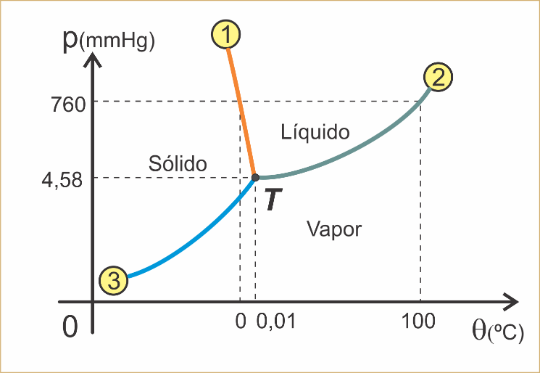
- No caso da água, existe um ponto que acontece a uma temperatura aproximada de 0ºC e pressão de 4,7 mm de mercúrio, em que os três estados da água coexistem. Este ponto é chamado ponto triplo da água.
- Quando se trabalha abaixo do ponto triplo da água (temperatura e pressão mais baixas) o processo de transformação que ocorre é a sublimação. É nesta transformação que se baseia o processo de liofilização.
ou seja:
Submete-se o produto ao congelamento seguido de uma desidratação rápida, de modo a ocorrer a sublimação dos cristais de gelo formados.

Slide 59
Freeze-drying:
- Empregada para a conservação de vários alimentos.
- Processamento misto em que se associam o congelamento e a desidratação.
- Requer aparelho especial e a vácuo.
- O primeiro estágio da liofilização é congelar o alimento.
- Seguido de sublimação do gelo à vácuo.

Slide 60
Processo: ACHAR VIDEO
- Alimento congelado a - 40 ºC;
- Colocado na câmara a vácuo;
- Calor por contato em placas ou bandejas que aquecerão o produto;
- Água sublima (sólido direto para gasoso, sem passar para o estado líquido);
- Tempo de duração: 15-30h;
- Umidade final: 1 a 2%;
- Embalagem hermética.

Slide 61
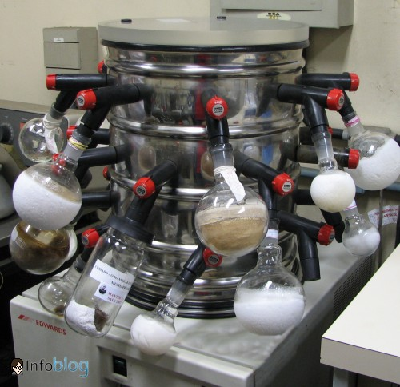
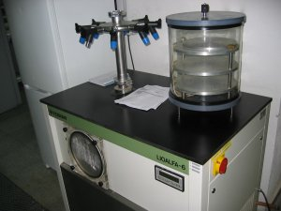
Liofilizadores

Slide 62
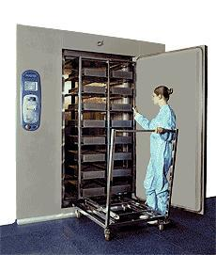
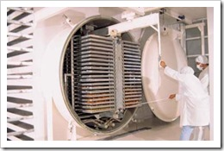

Slide 63
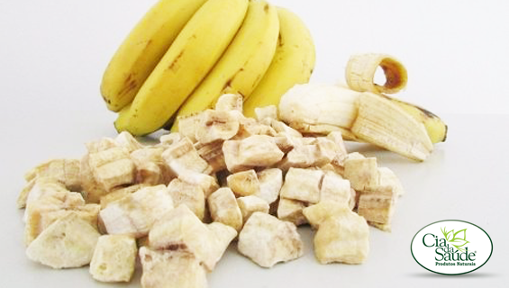
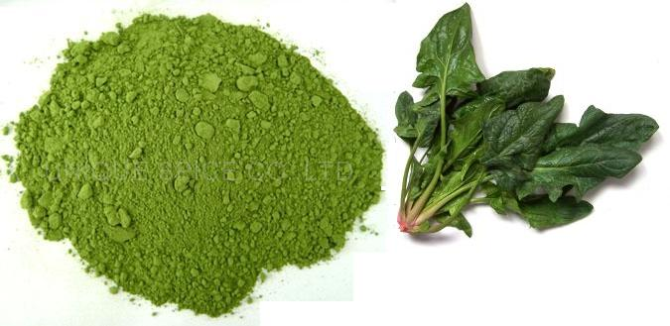
Alimento | Antes | Depois
Banana | 32 kg | 1 kg
Espinafre | 32 kg | 1 kg

Slide 64
Vantagens:
- Reconstituição, após reidratação;
- Redução:
das perdas vitamínicas e de constituintes voláteis;
da desnaturação protéica
da deformação na superfície do produto
- Capacidade digestiva se torna mais elevada;
- Reidratação fácil;
- Pela ausência de oxigênio, impede a ação de microrganismos Anaeróbicos;
- Pela eliminação de água, a ação enzimática é inibida;
- Leves e não necessitam de refrigeração.

Slide 65
Desvantagens:
- Alto custo (preço de equipamento, manutenção, e tempo de processamento (10 horas);
- O produto, após reconstituição, perde peso e volume, se comparado ao original;
- Tendência a degradações oxidativas se não embalados corretamente;
- A aceleração do processo pode influir na qualidade do produto final.

Slide 66
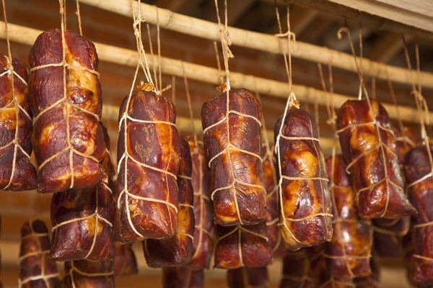
Defumação

Slide 67
Processo histórico - Carnes defumadas - consumidas no ano 1000 A.C.
Originalmente empregada para conservar o produto, atualmente para incorporar, agregar e ou ressaltar características sensoriais.
Empregada não somente com o objetivo de conservar mas também como o processo através do qual o produto adquire características sensoriais desejáveis
Realizada normalmente associada a outros processos de conservação:
Ex. Salga e dessecação

Slide 68
Objetivos:
- Melhorar as características sensoriais;
- Aumentar o tempo de conservação.
Características:
- Atua com outros processos.
Alimentos:
- Carne bovina, peixe, aves, embutidos, queijos.

Slide 69
A fumaça:
- Inibe o crescimento microbiano;
- Retarda a oxidação das gorduras;
- Fornece aroma às carnes.

Slide 70
Processo
As carnes em contato com o Calor e Fumaça perdem água, ficam ressecadas, e com a coloração estabilizada, adquirem sabor e aroma de produtos defumados.
Esta perda de água e a ação dos constituintes da fumaça, conferem ao alimento uma barreira química e física contra a ação dos microrganismos.

Slide 71
Constituintes da fumaça:
Acetaldeído e outros aldeídos, Fenóis, Ácidos alifáticos (estes primeiros está associado o poder bactericida), Formaldeído, Cetona, e Misturas de ceras e resinas.
A fumaça apresenta maior ação bacteriostática do que micostática – maior atuação sobre as bactérias que os fungos.

Slide 72
Defumação à Quente:
- Instalação de chapas de aço (para refletir fortemente o calor) com vários andares ou torre feita de alvenaria);
- Fumaça fornecida por serragem ou aparas de madeira;
- Temperaturas: 70 a 100ºC
- Tempos:
Linguiças: 3 a 4 h (até atingir 65 a 70°C)
Mortadela: 9 a 13 h (até atingir 70 a 80°C)
Tender: 10 a 12h

Slide 73
Vantagens da defumação à quente:
- Sabor agradável;
- Proteção contra microorganismos;
- Evita ação microbiana;
- O sal e a secagem aumenta o tempo de prateleira;
- Retarda a oxidação de gorduras.

Slide 74
Defumação à Frio:
- Utilização: Conservas e embutidos cozidos;
- Câmaras de alvenaria, tipo torre com vários andares;
- Temperatura da fumaça: 18oC;
- Pescado até 40oC;
- Combustão de serragem;
- Duração 1 a 4 dias.

Slide 75
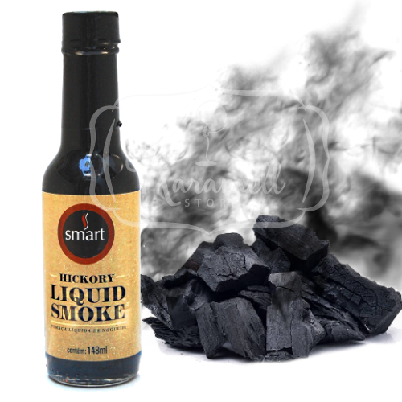
Fumaça Líquida (“smoke flavor”)
Na Tentativa de coibir a produção de elementos cancerígenos (benzoprieno e fenantreno – derivados da combustão da lignina acima de 350ºC) a indústria de alimentos desenvolveu a “fumaça líquida”.
Obtida da destilação fracionada da fumaça, que é tratada com água para a separação do benzoprieno e fenantreno (solúveis) obtendo-se assim a fumaça líquida.
Disponível no mercado, a fumaça líquida é utilizada como uma opção de:
- Fácil utilização e disponibilidade no mercado;
- Evita a presença de substâncias desagradáveis;
- Acentua as características sensoriais;
- Acelera o processo de defumação.

Slide 76
Fumaça Líquida (“smoke flavor”)
Injeção, pulverização ou por adição às substâncias destinadas à cura da carne.
Utilizada em presunto, frango, peru. Em alguns produtos que são submetidos à cocção ou resfriamento em água, podem ocorrer a perda de cor (Ex.: salsichas)
- Sabor agradável
- Destruição e proteção contra microrganismos (camada superficial do produto fica impregnada dos componentes da fumaça)
- Alto poder conservação (associação da fumaça mais calor - evita ação microbiana) -> aumentam o tempo de prateleira
- Retarda a oxidação de gorduras.

